Slide 1
User Interface (UI)

Slide 2
Inhaltsverzeichnis
Allgemein
Interaktion mit User Interface
Hilfsmittel für die Interaktion
Unterstützung für Menschen mit Beeinträchtigung
Welche Arten von UI gibt es?
Über welche Kriterien erstellt man eine gute UI?
Was zeichnet gute User Interfaces aus?
User Interface Beispiele
Quellen

Slide 3
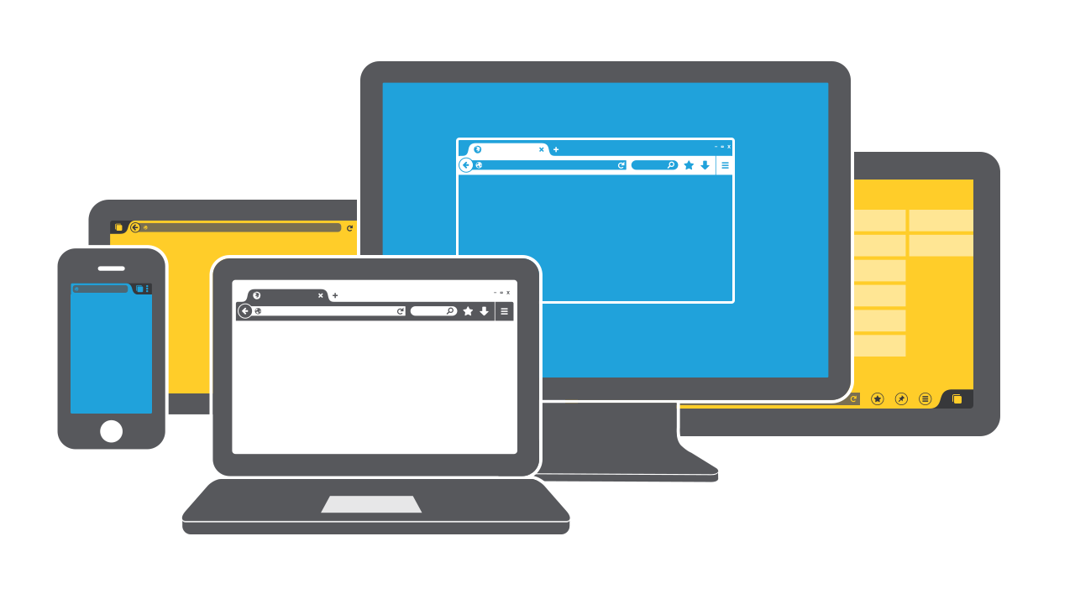
Allgemein
Benutzerschnittstelle
Oberfläche, über die Menschen mit Maschinen interagieren

Slide 4
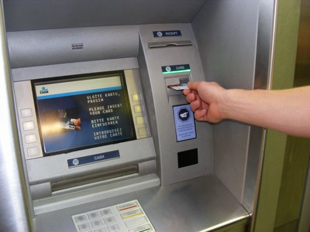
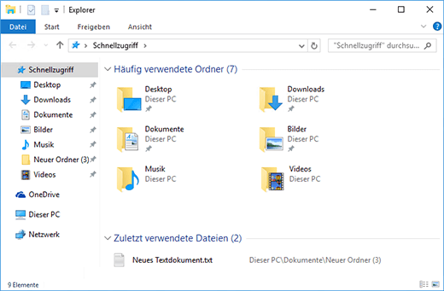
Interaktion mit User Interface
2 Arten der Interaktion:
Aktion-Objekt
Objekt-Aktion

Slide 5

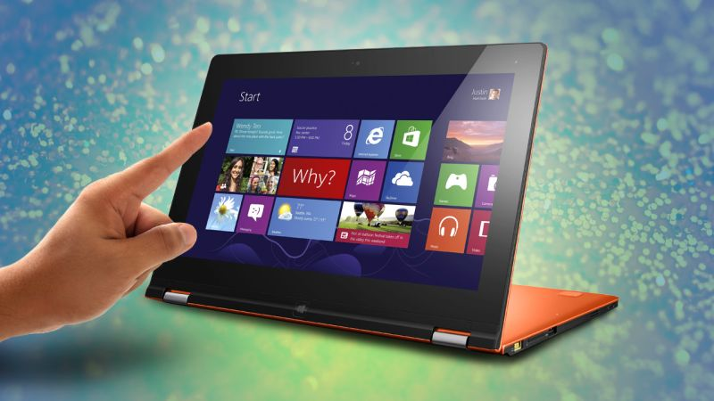
Hilfsmittel für die Interaktion
Cursor
Touchscreen
Tastatur
Short Cuts

Slide 6
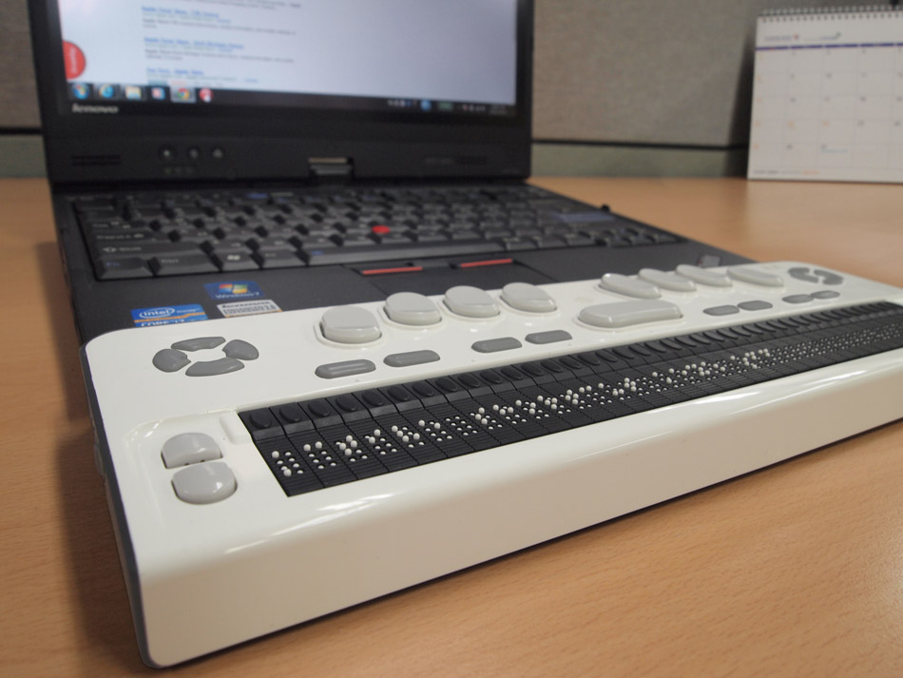
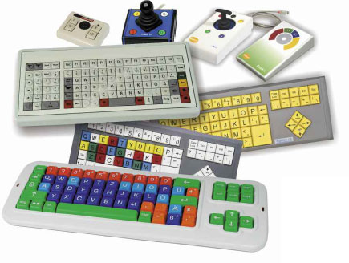
Unterstützung für Menschen mit Beeinträchtigung
Wichtigsten zu beachtende Probleme sind:
Visuelle Beeinträchtigung
Motorische Beeinträchtigung
Dysphasie/Dyslexie

Slide 7
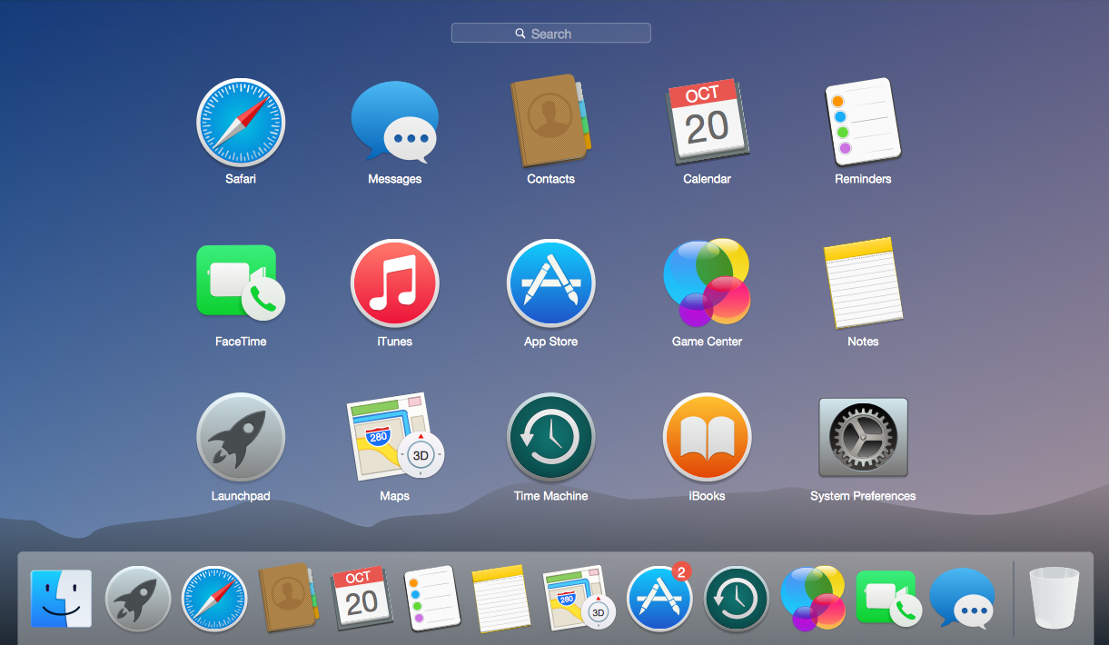
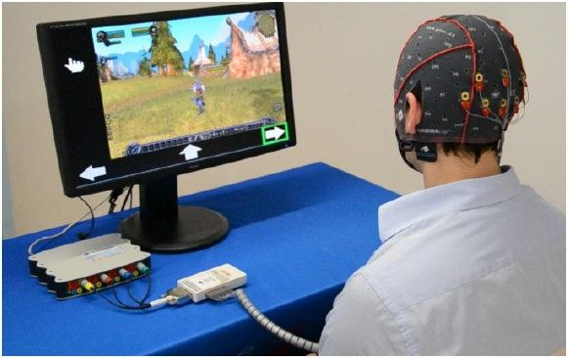
Welche Arten von UI gibt es?
CLI (Command Line Interface)
TUI (Text User Interface)
GUI (Graphical User Interface)
VUI (Voice User Interface)
NUI (Natural User Interface)
BCI (Brain Computer Interface)

Slide 8
Über welche Kriterien erstellt man eine gute UI?
1. Welche Benutzer sollen erreicht werden?
2. Was soll veröffentlicht oder mittgeteilt werden?
3. Wie wird der Inhalt strukturiert?
4. Wie wird der Inhalt veröffentlicht?
5. Wie wird die Vollständigkeit und Richtigkeit des Inhalts geprüft?
6. Wie wird der Inhalt aktuell gehalten?
7. Wie wird für die Seite geworben?

Slide 9

Was zeichnet gute User Interfaces aus?
Konsistenz
Universelle Bedienbarkeit
Informative Rückmeldungen
Entwurf abgeschlossener Dialoge
Einfache Fehlerbehandlungen
Einfache Umkehrungen von Aktionen
Gefühl der Kontrolle

Slide 10
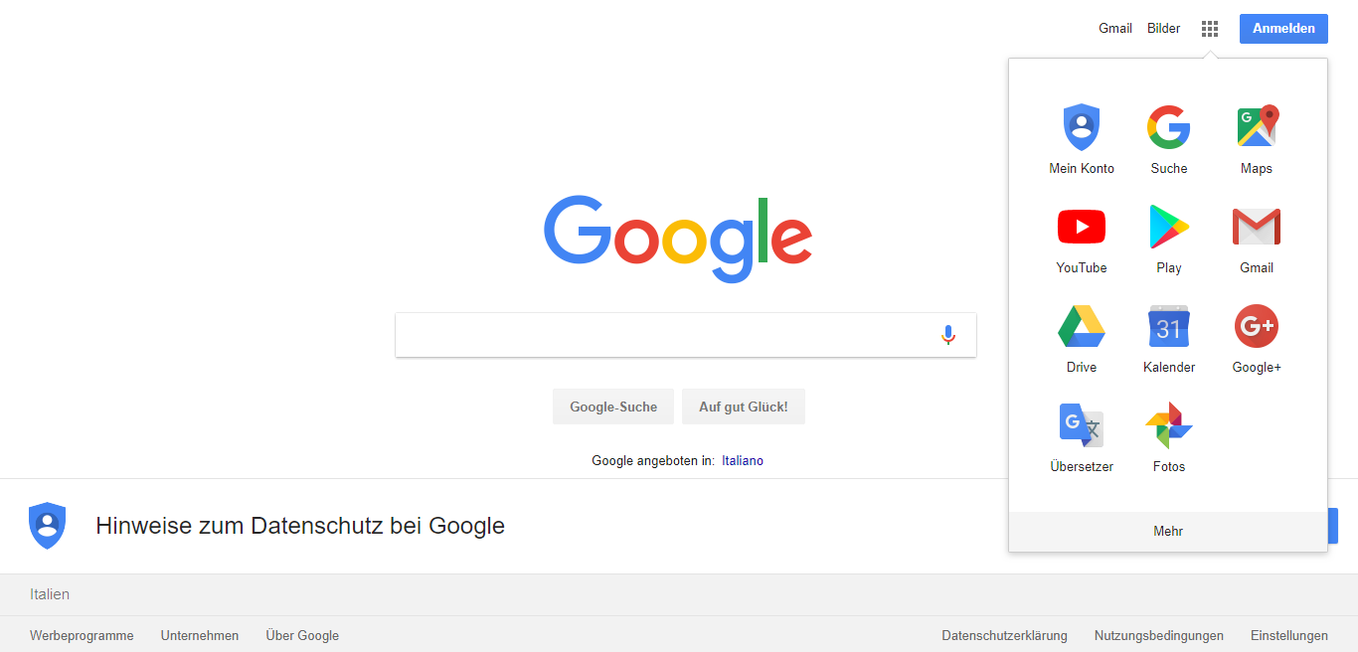

Slide 11


Slide 12
Quellen
https://hosting.1und1.de/digitalguide/websites/webdesign/grafische-benutzeroberflaeche-alles-fuer-ein-gutes-ui/
http://www.fakoo.de/computerbraille.html
https://www.candylabs.de/blog/5-tipps-fuer-gutes-user-interface
https://www.gu-co.de/blog-artikel/was-macht-ein-gutes-user-interface-aus.html
https://www.ranksider.de/talk/die-sieben-eisernen-regeln-des-user-interface-design
https://www.embedded-software-engineering.de/grundlegende-richtlinien-fuer-gute-user-interfaces-a-554405/
https://de.wikihow.com/Eine-Webseite-ver%C3%B6ffentlichen

